Slide 1


SẢN XUẤT CHĂN GA GỐI ĐỆM
BÀI GIẢNG HUẤN LUYỆN AN TOÀN LAO ĐỘNG
BẢN QUYỀN THUỘC AN TOÀN NAM VIỆT

Slide 2
Một số vụ tai nạn trong nhà máy sản xuất chăn ga gối đệm
Trong ngành công nghiệp sản xuất chăn ga gối đệm, các nhà máy thường đối mặt với nhiều nguy cơ tai nạn lao động do sự chủ quan, thiếu ý thức an toàn và các yếu tố môi trường lao động không an toàn:
  Tai nạn hóa chất
  Vấn đề liên quan đến máy móc
  Nguy cơ về vận chuyển và xếp dỡ
  Tai nạn về lực lượng lao động
  Nguy cơ về hỏa hoạn

Slide 3
Tóm tắt bài học
1. An toàn vệ sinh lao động đối với nhân viên vận hành máy cắt vải theo kích thước và mẫu mã của chăn ga gối đệm được quy định trước
2. An toàn vệ sinh lao động đối với nhân viên vận hành máy thêu lên vải đã được cắt theo kích thước của chăn ga gối đệm
3. An toàn vệ sinh lao động đối với nhân viên vận hành máy nhồi bông vào bên trong các sản phẩm như chăn ga gối nệm
4. An toàn vệ sinh lao động đối với nhân viên vận hành máy may hoàn thiện sau khi đã được nhồi bông vào bên trong các sản phẩm như chăn ga gối nệm

Slide 4
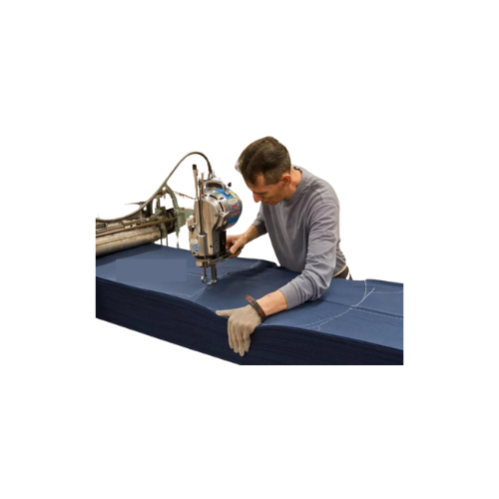
Vận hành máy cắt vải theo kích thước và mẫu mã của chăn ga gối đệm được quy định trước
1. Đặc điểm công việc vận hành máy cắt vải theo kích thước và mẫu mã của chăn ga gối đệm được quy định trước
Khi vận hành máy cắt vải theo kích thước và mẫu mã của chăn ga gối đệm (bedding) được quy định trước, công việc có những đặc điểm cụ thể. Đầu tiên, cần chú ý đến việc xác định chính xác kích thước và mẫu mã được yêu cầu, bao gồm độ dày và loại vải sử dụng.
Tiếp theo, quy trình cắt vải phải được thực hiện cẩn thận và chính xác để đảm bảo kết quả sản xuất đạt chuẩn.

Slide 5
Vận hành máy cắt vải theo kích thước và mẫu mã của chăn ga gối đệm được quy định trước
2. Các dạng tai nạn lao động trong quá trình vận hành máy cắt vải theo kích thước và mẫu mã của chăn ga gối đệm được quy định trước
Trong quá trình vận hành máy cắt vải theo kích thước và mẫu mã của chăn ga gối đệm (bedding), có một số dạng tai nạn lao động phổ biến có thể xảy ra.
Một trong những nguy cơ phổ biến là tai nạn cắt và thương tổn từ các cạn h sắc nhọn của máy cắt khi không tuân thủ quy tắc an toàn hoặc không đeo đủ trang bị bảo hộ cá nhân.

Slide 6
Vận hành máy cắt vải theo kích thước và mẫu mã của chăn ga gối đệm được quy định trước
3. Nguyên nhân gây ra tai nạn lao động khi vận hành máy cắt vải theo kích thước và mẫu mã của chăn ga gối đệm được quy định trước
Có nhiều nguyên nhân gây ra tai nạn lao động khi vận hành máy cắt vải theo kích thước và mẫu mã của chăn ga gối đệm (bedding) được quy định trước.
Một trong những nguyên nhân chính là thiếu hiểu biết hoặc đào tạo không đầy đủ về cách sử dụng máy cắt và các biện pháp an toàn.

Slide 7
Vận hành máy cắt vải theo kích thước và mẫu mã của chăn ga gối đệm được quy định trước
4. Biện pháp phòng tránh tai nạn lao động khi vận hành máy cắt vải theo kích thước và mẫu mã của chăn ga gối đệm được quy định trước
Trước hết, Huấn luyện an toàn lao động là một phần không thể thiếu.
Đảm bảo rằng tất cả nhân viên được đào tạo đầy đủ về cách sử dụng máy cắt, quy trình an toàn và biện pháp phòng ngừa tai nạn.

Slide 8
Vận hành máy cắt vải theo kích thước và mẫu mã của chăn ga gối đệm được quy định trước
5. Quy định an toàn lao động khi vận hành máy cắt vải theo kích thước và mẫu mã của chăn ga gối đệm được quy định trước
Đầu tiên, tất cả nhân viên cần được đào tạo về cách sử dụng máy cắt một cách an toàn và hiệu quả.
Huấn luyện này bao gồm việc hướng dẫn về cách vận hành máy, cách đeo đồ bảo hộ cá nhân đầy đủ, và cách phản ứng khi xảy ra sự cố.

Slide 9
Vận hành máy cắt vải theo kích thước và mẫu mã của chăn ga gối đệm được quy định trước
6. Xử lý tình huống tai nạn lao động khẩn cấp khi vận hành máy cắt vải theo kích thước và mẫu mã của chăn ga gối đệm được quy định trước
Đầu tiên, người lao động cần ngừng hoạt động ngay lập tức và tắt nguồn máy cắt để ngăn chặn tình hình trở nên tồi tệ hơn.
Sau đó, họ cần thông báo về tai nạn cho người quản lý hoặc bộ phận an toàn lao động của công ty để có sự hỗ trợ và giải quyết tình huống một cách chuyên nghiệp.

Slide 10
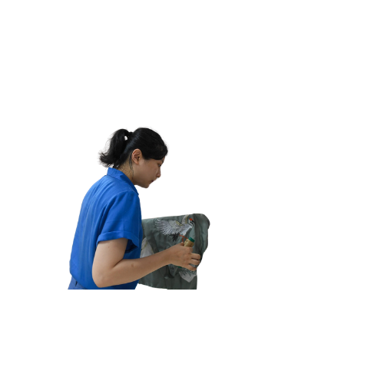
Vận hành máy thêu lên vải đã được cắt theo kích thước của chăn ga gối đệm
1. Đặc điểm công việc vận hành máy thêu lên vải đã được cắt theo kích thước của chăn ga gối đệm:
Trong quá trình vận hành máy thêu lên vải đã được cắt theo kích thước của chăn ga gối đệm (bedding), công việc đòi hỏi sự chính xác và kỹ năng chuyên môn.
Người làm việc cần phải có kiến thức vững về cách sử dụng máy thêu và hiểu rõ về mẫu thiết kế để đảm bảo rằng các chi tiết được thêu trên vải đều đẹp và chuẩn xác.

Slide 11
Vận hành máy thêu lên vải đã được cắt theo kích thước của chăn ga gối đệm
2. Các dạng tai nạn lao động trong quá trình vận hành máy thêu lên vải đã được cắt theo kích thước của chăn ga gối đệm:
Trong quá trình vận hành máy thêu lên vải đã được cắt theo kích thước của chăn ga gối đệm (bedding), có thể xảy ra một số dạng tai nạn lao động.
Một trong những nguy cơ phổ biến là nguy cơ va đập khi vật liệu vải được nạp vào máy một cách không cẩn thận, có thể dẫn đến thương tổn cho người làm việc hoặc làm hỏng máy.

Slide 12
Vận hành máy thêu lên vải đã được cắt theo kích thước của chăn ga gối đệm
3. Nguyên nhân gây ra tai nạn lao động khi vận hành máy thêu lên vải đã được cắt theo kích thước của chăn ga gối đệm
Một trong những nguyên nhân chính là thiếu hiểu biết hoặc kỹ năng chuyên môn về cách vận hành máy thêu.
Khi người làm việc không được đào tạo đầy đủ hoặc thiếu kinh nghiệm, họ có thể không nhận ra các nguy cơ tiềm ẩn hoặc không biết cách xử lý các tình huống không mong muốn.

Slide 13
Vận hành máy thêu lên vải đã được cắt theo kích thước của chăn ga gối đệm
4. Biện pháp phòng tránh tai nạn lao động khi vận hành máy thêu lên vải đã được cắt theo kích thước của chăn ga gối đệm:
Để đảm bảo an toàn cho người làm việc khi vận hành máy thêu lên vải đã được cắt theo kích thước của chăn ga gối đệm (bedding), cần áp dụng một số biện pháp phòng tránh tai nạn lao động.
Trước tiên, việc đảm bảo môi trường làm việc an toàn là điều cực kỳ quan trọng. Quan trắc môi trường lao động, bao gồm việc đo và giám sát các yếu tố như độ ẩm, nhiệt độ, và áp suất không khí, giúp xác định và giảm thiểu nguy cơ tai nạn do điều kiện môi trường gây ra.

Slide 14
Vận hành máy thêu lên vải đã được cắt theo kích thước của chăn ga gối đệm
5. Quy định an toàn lao động khi vận hành máy thêu lên vải đã được cắt theo kích thước của chăn ga gối đệm:
Quy định an toàn lao động khi vận hành máy thêu lên vải đã được cắt theo kích thước của chăn ga gối đệm (bedding) đóng vai trò quan trọng trong việc đảm bảo sự an toàn và tránh tai nạn cho người lao động.
Các quy định này thường bao gồm việc đào tạo nhân viên về cách sử dụng máy thêu một cách an toàn và hiệu quả, cũng như cách xử lý các tình huống nguy hiểm và biện pháp khẩn cấp khi cần thiết.

Slide 15
Vận hành máy thêu lên vải đã được cắt theo kích thước của chăn ga gối đệm
6. Xử lý tình huống tai nạn lao động khẩn cấp khi vận hành máy thêu lên vải đã được cắt theo kích thước của chăn ga gối đệm:
Xử lý tình huống tai nạn lao động khẩn cấp khi vận hành máy thêu lên vải đã được cắt theo kích thước của chăn ga gối đệm (bedding) đòi hỏi sự nhanh nhạy và kỹ năng đáp ứng tốt từ phía nhân viên.
Trong trường hợp xảy ra tai nạn, việc đầu tiên là ngay lập tức tắt máy và cung cấp sự chăm sóc y tế cần thiết cho người bị nạn.

Slide 16
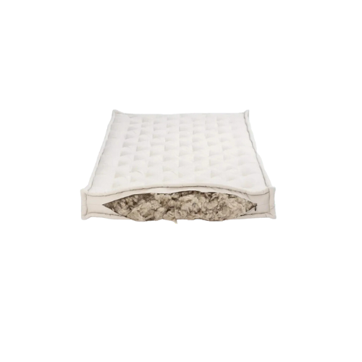
Vận hành máy nhồi bông vào bên trong các sản phẩm như chăn ga gối nệm
1. Đặc điểm công việc vận hành máy nhồi bông vào bên trong các sản phẩm như chăn ga gối nệm
Vận hành máy nhồi bông để sản xuất các sản phẩm như chăn ga, gối, và nệm trong ngành công nghiệp chăn ga gối nệm (bedding) đòi hỏi sự chuyên nghiệp và kỹ năng kỹ thuật cao.
Công việc này thường bao gồm việc chuẩn bị và cấu hình máy, kiểm tra nguyên liệu và sản phẩm đầu ra, và điều chỉnh quá trình sản xuất để đảm bảo chất lượng và hiệu suất.

Slide 17
Vận hành máy nhồi bông vào bên trong các sản phẩm như chăn ga gối nệm
2. Các dạng tai nạn lao động trong quá trình vận hành máy nhồi bông vào bên trong các sản phẩm như chăn ga gối nệm
Trong quá trình vận hành máy nhồi bông để sản xuất các sản phẩm bedding, có một số dạng tai nạn lao động có thể xảy ra.
Một trong những nguy cơ phổ biến nhất là tai nạn do tiếp xúc với các bộ phận hoạt động của máy, như cánh quạt hoặc trục quay. Việc không tuân thủ các biện pháp an toàn và quy trình làm việc có thể dẫn đến vấn đề này.

Slide 18
Vận hành máy nhồi bông vào bên trong các sản phẩm như chăn ga gối nệm
3. Nguyên nhân gây ra tai nạn lao động khi vận hành máy nhồi bông vào bên trong các sản phẩm như chăn ga gối nệm
Có nhiều nguyên nhân gây ra tai nạn lao động trong quá trình vận hành máy nhồi bông để sản xuất các sản phẩm bedding. Một trong những nguyên nhân chính là thiếu hiểu biết và kỹ năng kỹ thuật của nhân viên vận hành máy.
Việc không đào tạo đúng cách về cách sử dụng và bảo trì máy móc có thể dẫn đến sự cố không mong muốn. Sự thiếu quan tâm đến việc duy trì và kiểm tra định kỳ cũng có thể tạo điều kiện cho sự cố xảy ra.

Slide 19
Vận hành máy nhồi bông vào bên trong các sản phẩm như chăn ga gối nệm
4. Biện pháp phòng tránh tai nạn lao động khi vận hành máy nhồi bông vào bên trong các sản phẩm như chăn ga gối nệm
Để đảm bảo an toàn cho nhân viên khi vận hành máy nhồi bông để sản xuất các sản phẩm bedding, có một số biện pháp phòng tránh tai nạn lao động cần được áp dụng.
Đầu tiên, việc cung cấp đào tạo an toàn lao động đầy đủ và hiệu quả là rất quan trọng. Nhân viên cần được hướng dẫn về cách sử dụng máy móc một cách an toàn và đúng cách, cũng như các biện pháp phòng ngừa tai nạn và sơ cứu.

Slide 20
Vận hành máy nhồi bông vào bên trong các sản phẩm như chăn ga gối nệm
5. Quy định an toàn lao động khi vận hành máy nhồi bông vào bên trong các sản phẩm như chăn ga gối nệm
Quy định an toàn lao động khi vận hành máy nhồi bông để sản xuất các sản phẩm bedding rất quan trọng để đảm bảo môi trường làm việc an toàn và bảo vệ sức khỏe của nhân viên.
Đầu tiên, tất cả nhân viên tham gia vào quá trình vận hành máy cần được đào tạo đầy đủ về việc sử dụng máy móc và các biện pháp an toàn. Họ cần phải hiểu rõ về cách hoạt động của máy, các nguy cơ tiềm ẩn và biện pháp phòng ngừa tai nạn.

Slide 21
Vận hành máy nhồi bông vào bên trong các sản phẩm như chăn ga gối nệm
6. Xử lý tình huống tai nạn lao động khẩn cấp khi vận hành máy nhồi bông vào bên trong các sản phẩm như chăn ga gối nệm
Trước tiên, việc đảm bảo sự an toàn của tất cả nhân viên là ưu tiên hàng đầu. Ngay khi xảy ra tai nạn, việc kiểm tra và cung cấp sơ cứu cho những người bị thương là cực kỳ quan trọng.
Đồng thời, cần phải thông báo cho nhân viên cấp quản lý và dịch vụ cấp cứu để họ có thể đến kịp thời và cung cấp sự giúp đỡ cần thiết.

Slide 22
Vận hành máy may hoàn thiện
1. Đặc điểm công việc vận hành máy may hoàn thiện sau khi đã được nhồi bông vào bên trong các sản phẩm như chăn ga gối nệm:
Việc vận hành máy may hoàn thiện sau khi đã nhồi bông vào các sản phẩm như chăn ga, gối, và nệm đòi hỏi sự chính xác và kỹ thuật. Quy trình này thường bao gồm việc kiểm tra kỹ lưỡng sản phẩm để đảm bảo chất lượng và tính thẩm mỹ.
Công việc này cũng bao gồm việc điều chỉnh máy móc và thiết bị để đảm bảo chúng hoạt động một cách hiệu quả và đáng tin cậy.

Slide 23
Vận hành máy may hoàn thiện
2. Các dạng tai nạn lao động trong quá trình vận hành máy may hoàn thiện sau khi đã được nhồi bông vào bên trong các sản phẩm như chăn ga gối nệm:
Trong quá trình vận hành máy may hoàn thiện sau khi đã nhồi bông vào các sản phẩm như chăn ga, gối, và nệm, có nhiều nguy cơ về tai nạn lao động mà nhân viên cần phải chú ý.
Một trong những tai nạn phổ biến là bị kẹt đầu hoặc tay trong các bộ phận chuyển động của máy, đặc biệt là khi làm việc gần các bánh răng, puly, hoặc trục quay. Điều này có thể gây ra chấn thương nặng nề hoặc thậm chí gây mất mạng.

Slide 24
Vận hành máy may hoàn thiện
3. Nguyên nhân gây ra tai nạn lao động khi vận hành máy may hoàn thiện sau khi đã được nhồi bông vào bên trong các sản phẩm như chăn ga gối nệm:
Các tai nạn lao động khi vận hành máy may hoàn thiện sau khi đã nhồi bông vào các sản phẩm như chăn ga, gối, và nệm thường có nguyên nhân từ một số yếu tố khác nhau.
Một trong những nguyên nhân chính là thiếu đào tạo hoặc hiểu biết không đầy đủ về quy trình và an toàn lao động.

Slide 25
Vận hành máy may hoàn thiện
4. Biện pháp phòng tránh tai nạn lao động khi vận hành máy may hoàn thiện sau khi đã được nhồi bông vào bên trong các sản phẩm như chăn ga gối nệm:
Để phòng tránh tai nạn lao động khi vận hành máy may hoàn thiện sau khi đã nhồi bông vào các sản phẩm như chăn ga, gối, và nệm, cần thiết phải thực hiện một số biện pháp an toàn. Trước hết, việc cung cấp đào tạo an toàn lao động đầy đủ và thường xuyên cho nhân viên là rất quan trọng.
Nhân viên cần được huấn luyện về cách sử dụng các thiết bị bảo hộ cá nhân đúng cách và làm thế nào để nhận biết và đối phó với các tình huống nguy hiểm.

Slide 26
Vận hành máy may hoàn thiện
5. Quy định an toàn lao động khi vận hành máy may hoàn thiện sau khi đã được nhồi bông vào bên trong các sản phẩm như chăn ga gối nệm:
Quy định an toàn lao động khi vận hành máy may hoàn thiện sau khi đã nhồi bông vào các sản phẩm như chăn ga, gối, và nệm là một phần không thể thiếu trong môi trường sản xuất.
Đầu tiên, tất cả nhân viên phải được đào tạo về các quy tắc an toàn cơ bản, bao gồm cách sử dụng thiết bị bảo hộ cá nhân như mũ bảo hiểm, kính bảo hộ, và quần áo làm việc phù hợp.

Slide 27
Vận hành máy may hoàn thiện
6. Xử lý tình huống tai nạn lao động khẩn cấp khi vận hành máy may hoàn thiện sau khi đã được nhồi bông vào bên trong các sản phẩm như chăn ga gối nệm:
Xử lý tình huống tai nạn lao động khẩn cấp khi vận hành máy may hoàn thiện sau khi đã nhồi bông vào các sản phẩm như chăn ga, gối, và nệm đòi hỏi sự phản ứng nhanh chóng và hiệu quả từ tất cả nhân viên trong môi trường làm việc.
Trước tiên, nếu xảy ra tai nạn, người làm việc cần dừng ngay lập tức và báo cáo về sự cố cho người quản lý hoặc bộ phận an toàn lao động của công ty.

Slide 28
Cảm ơn các bạn đã theo dõi
Mọi thắc mắc về bài giảng xin liên hệ với chúng tôi theo thông tin bên dưới:
CÔNG TY TNHH HUẤN LUYỆN AN TOÀN VÀ QUAN TRẮC MÔI TRƯỜNG NAM VIỆT (AN TOÀN NAM VIỆT)
Địa chỉ: Lầu 2, số 655 Đường Điện Biên Phủ, Phường 25, Quận Bình Thạnh, Thành phố Hồ Chí Minh, Việt Nam
Hotline 0908.111.791
Website https://antoannamviet.com/
Email: Lienhe@antoannamviet.com

